Slide 1
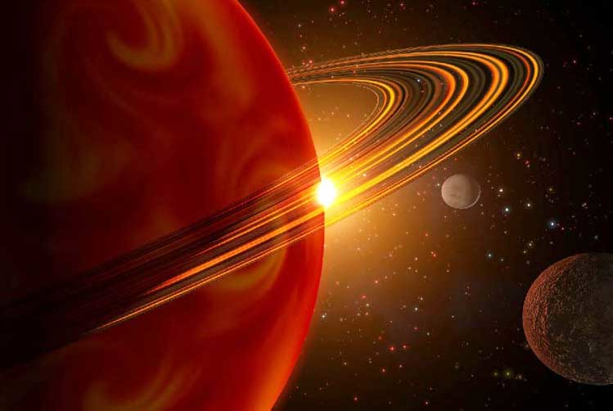
Юпітер.
Планета-гігант
Підготували:
Ученики 11-А класу
Радченко Дмитро та Панасовська Владислава

Slide 2
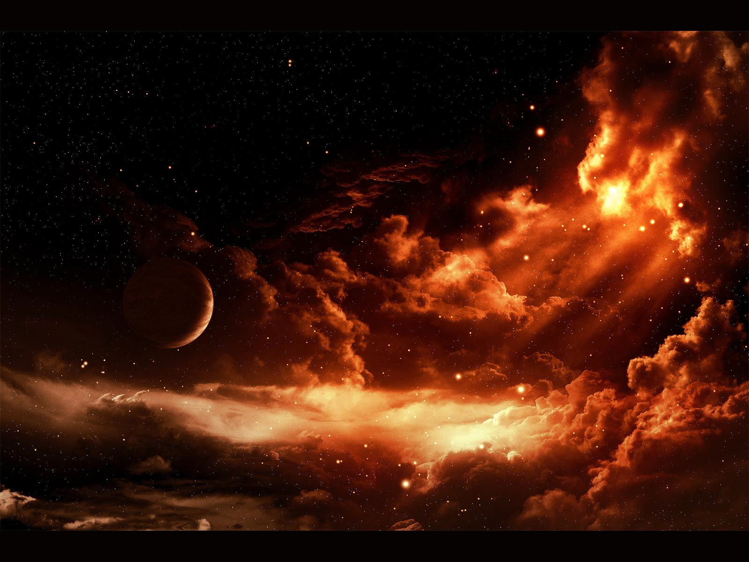
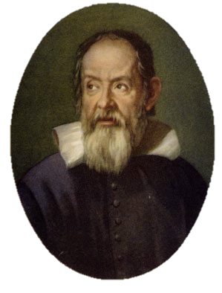
Історичне значення Юпітера
Юпітер став першою планетою, у якої були відкриті супутники.
У 1610 р. Галілей, направивши телескоп на Юпітер, помітив поруч з планетою чотири зірочки, не видимі простим оком.
Добре помітне переміщення галілеєвих супутників Юпітера - Іо, Європи, Ганімеда і Каллісто - робить їх зручними "небесними годинниками”.
Моряки довгий час користувалися ними, щоб визначати положення корабля у відкритому морі

Slide 3
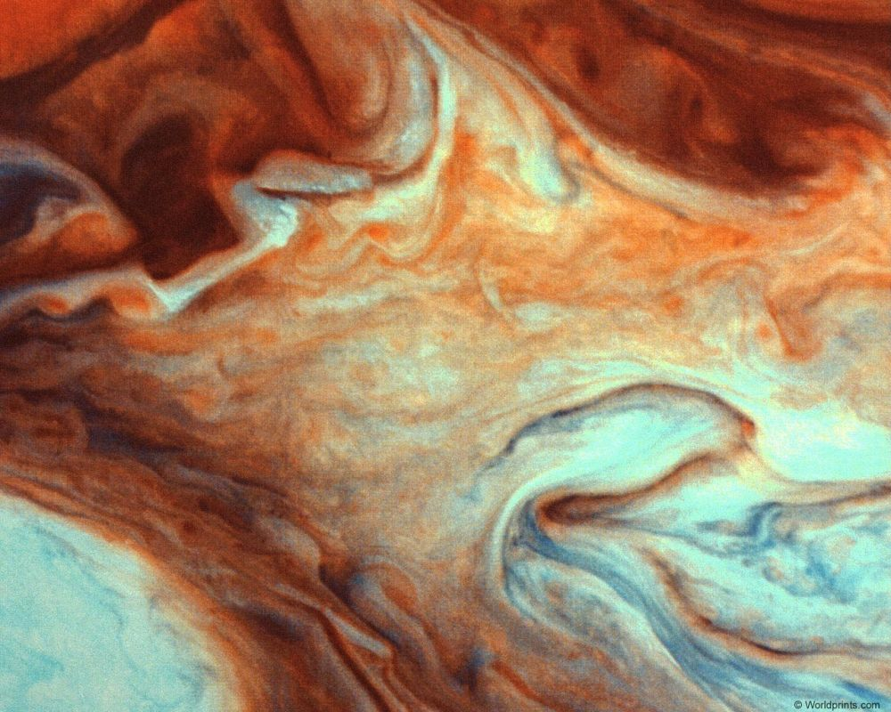
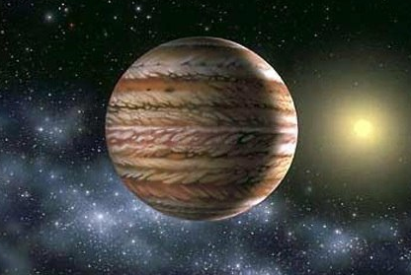
ЗАГАЛЬНІ ХАРАКТЕРИСТИКИ
        Юпітер — п'ята і найбільша планета Сонячної системи: більш ніж у два рази важча, ніж всі інші планети разом узяті і майже в 318 разів важча за Землю. При «сонячноПроте, у надрах Юпітера відбуваються процеси з досить потужною енергетикою: теплове випромінювання планети, еквівалентне 4х1017 Вт, приблизно в два рази перевищує енергію, одержувану цією планетою від Сонця
        му» хімічному складі, найбільша планета Сонячної системи має масу в 70—80 разів меншу за ту, при якій небесне тіло може стати зіркою.

Slide 4
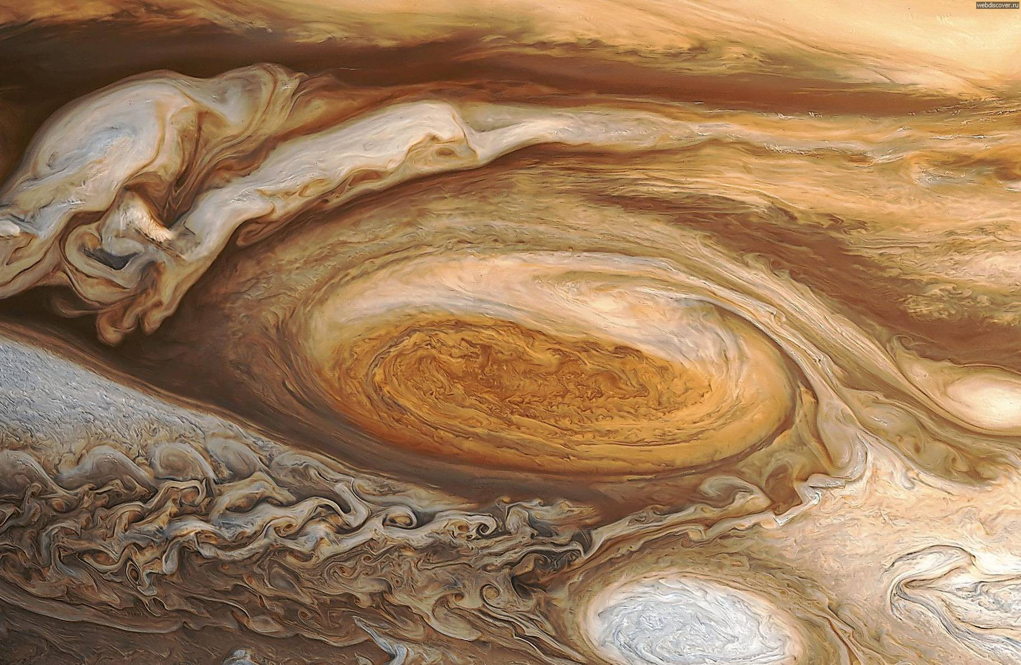
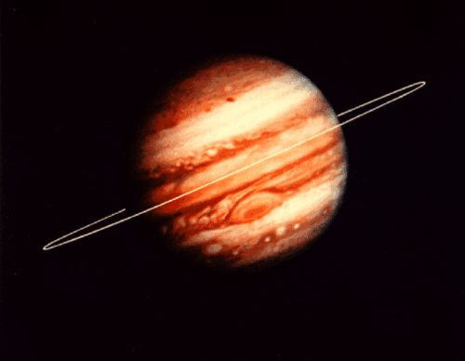
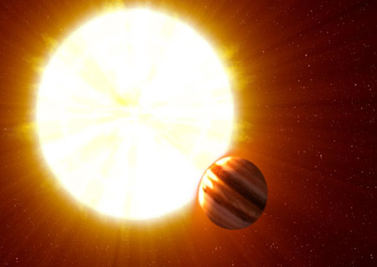
Юпітер-могутнє джерело теплового радіовипромінювання, має радіаційний пояс і велику магнітосферу.
Юпітер має 16 супутників , а також кільце шириною біля 6 тис. км, що майже впритул примикається до планети.
Мінімальна відстань Юпітера від Сонця 4,95 а. о., максимальна 5,45 а. о., середня 5,2 а. о. (1 а. о. = 149,6 млн. км).
Сезонні зміни на Юпітері виражені дуже слабко.

Slide 5
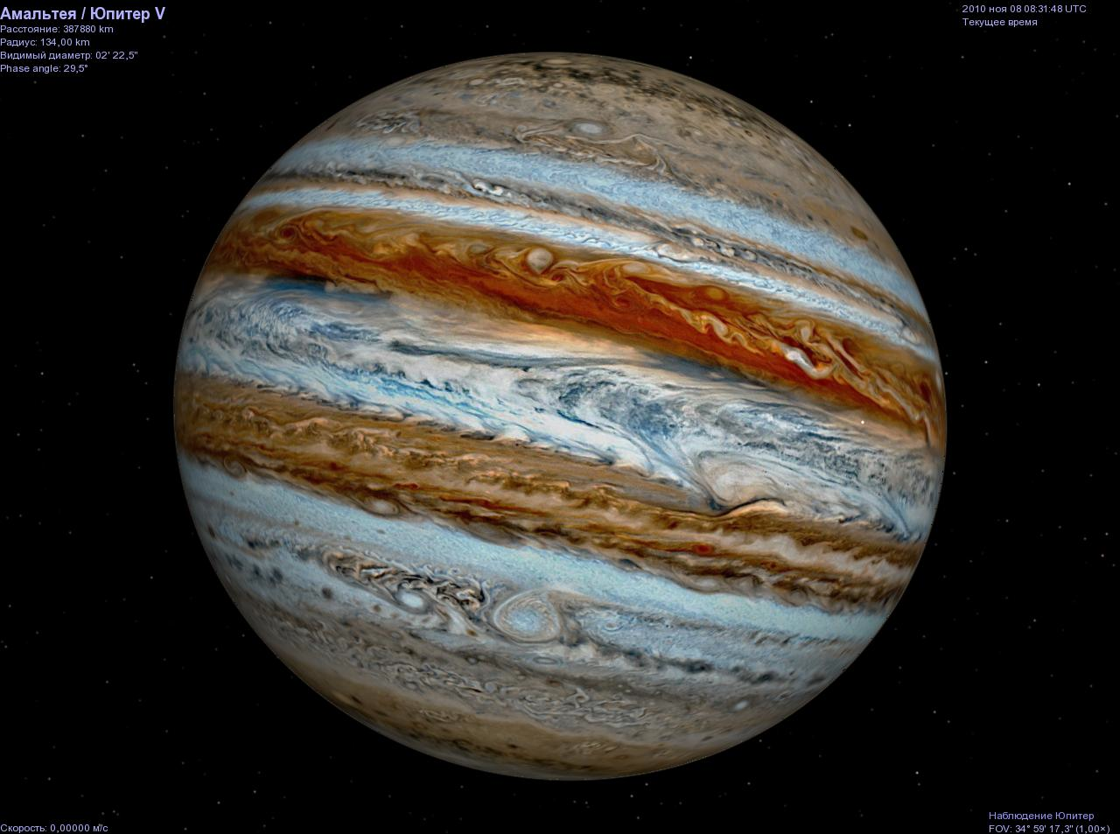
Атмосфера
Атмосфера Юпітера воднево-гелієва (89% водню і 11% гелію).— щільні хмари, розташовані на висоті близько 1000 км над «поверхнею», де газоподібний стан змінюється на рідкий.Інфрачервоний радіометр показав, що температура зовнішнього хмарного покриву складає -133° С.
Конвективні потоки, що виносять внутрішнє тепло до поверхні, ззовні виявляються у вигляді світлих зон і темних поясів. В області світлих зон відзначається підвищений тиск, що відповідає висхідним потокам

Slide 6
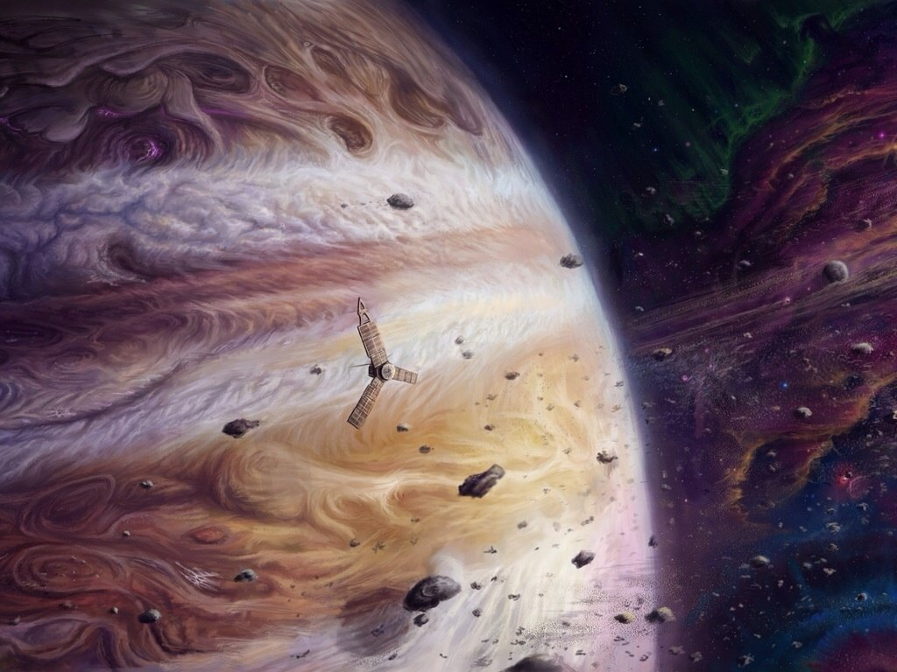
Атмосфера
    Хмари, що утворюють зони, розташовуються на вищому рівні (приблизно 20 км.), а їхнє світле забарвлення пояснюється підвищеною концентрацією яскраво-білих кристалів аміаку. Темні хмари, що розташовуються нижче поясів складаються в основному з червоно-коричневих кристалів гідросульфіду амонію і мають вищу температуру. Ці структури представляють області спадних потоків.
Найбільш відомим утворенням Юпітера є Велика червона пляма, що спостерігається на поверхні Юпітера протягом останніх 300 років.

Slide 7
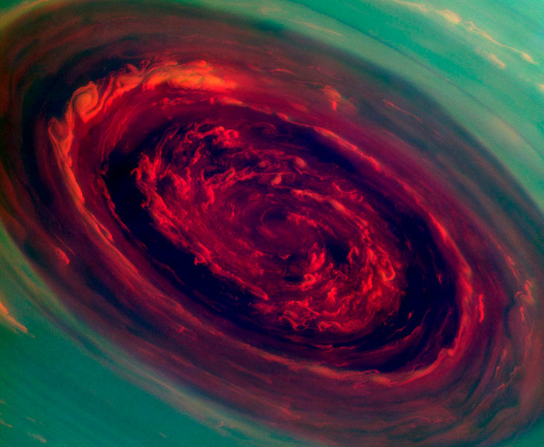
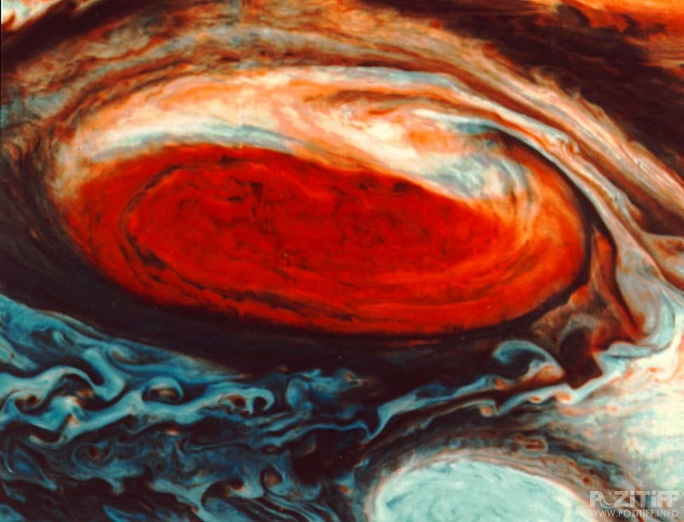
Велика Червона Пляма
Велика Червона Пляма — овальне утворення зі змінними розмірами, розташоване в південній тропічній зоні. Насправді це довготривалий вільний вихор (антициклон) в атмосфері Юпітера, що робить повний оберт за 6 земних діб і що характеризується, як і світлі зони, що сходять плинами в атмосфері.
Хмари в ньому розташовані вище, а температура їх нижче, ніж у сусідніх областях поясів. У даний час «пляма» має розміри 15х30 тис. км, а сто років тому спостерігачі відзначали в 2 рази більші розміри. Іноді вона буває не дуже чітко видимою.

Slide 8
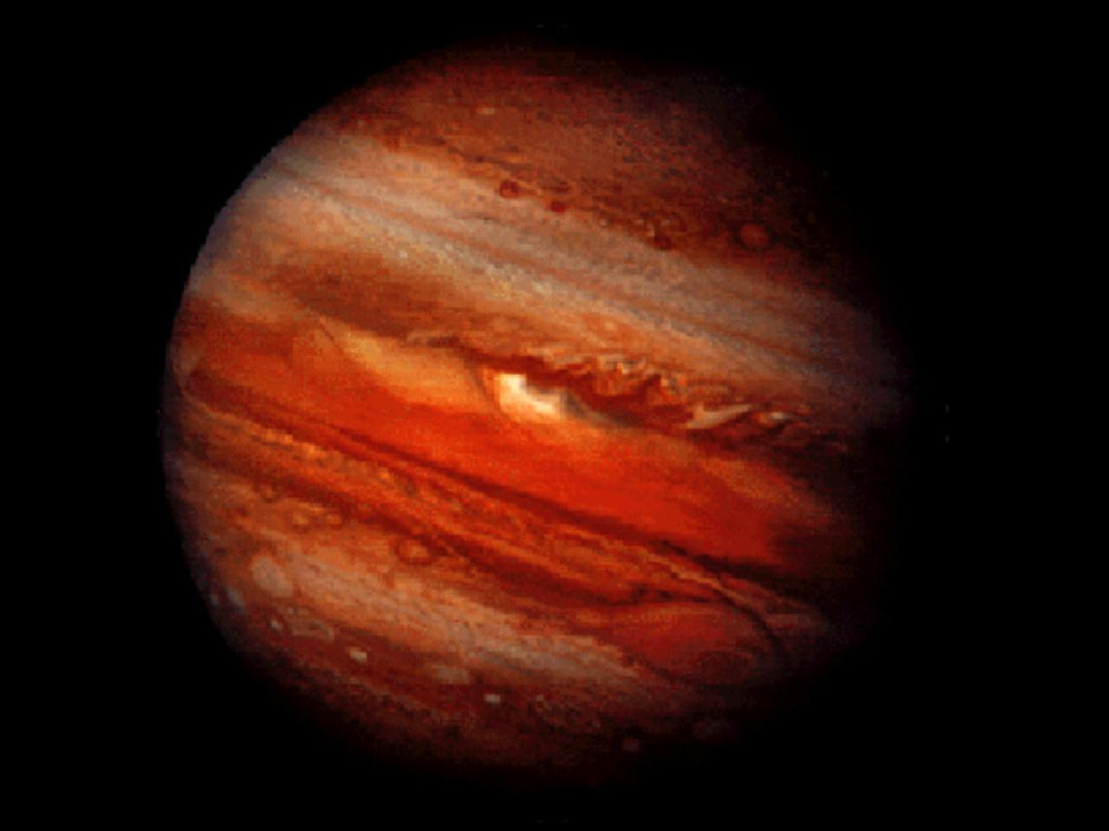
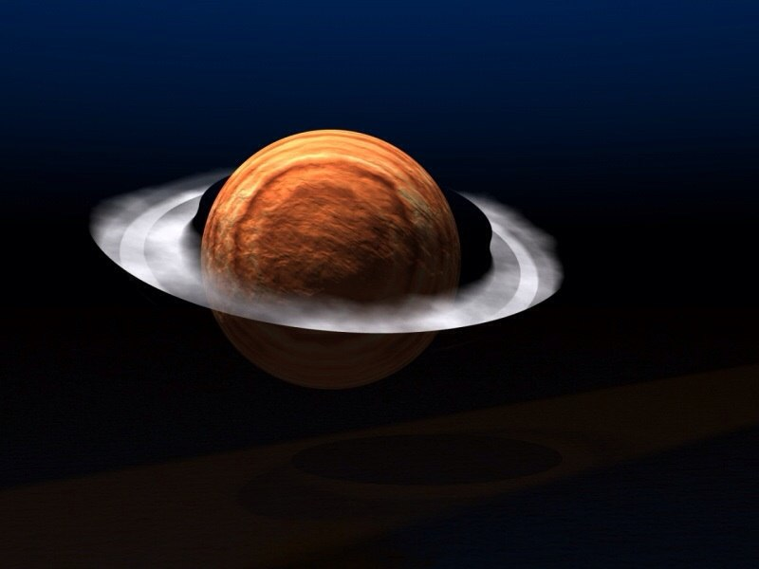
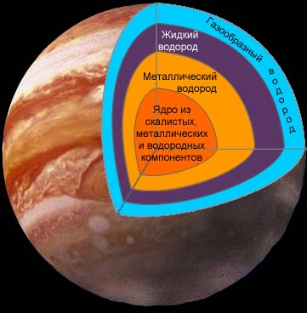
ВНУТРІШНЯ БУДОВА
Внутрішню будову Юпітера можна представити у вигляді оболонок із густиною, що зростає в напрямку до центра планети. На дні дедалі густішої вглибину атмосфери завтовшки 1500 км знаходиться шар газорідкого водню завтовшки близько 7000 км.
На рівні 0,88 радіуса планети, де тиск складає 0,69 Мбар, а температура - 6200° С, водень переходить у рідкомолекулярний стан і ще через 8000 км - у рідкий металевий стан.
Поряд з воднем і гелієм до складу шарів входить невелика кількість важких елементів. Внутрішнє ядро діаметром 25000 км - металосилікатне, із часткою води, аміаку і метану, оточене гелієм. Температура в центрі складає 23000 градусів, а тиск 50 Мбар.

Slide 9
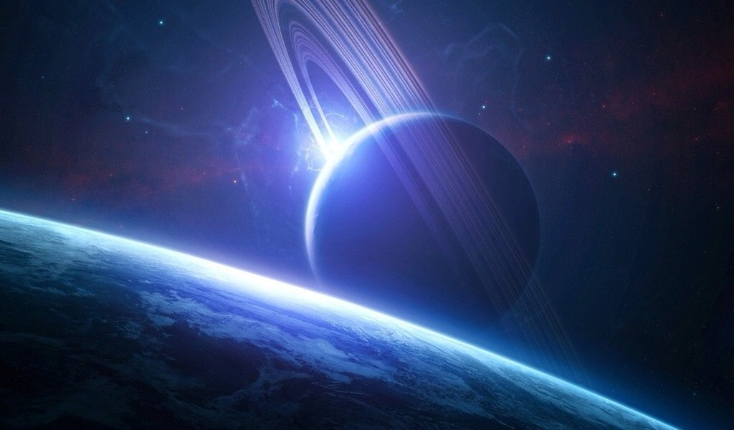
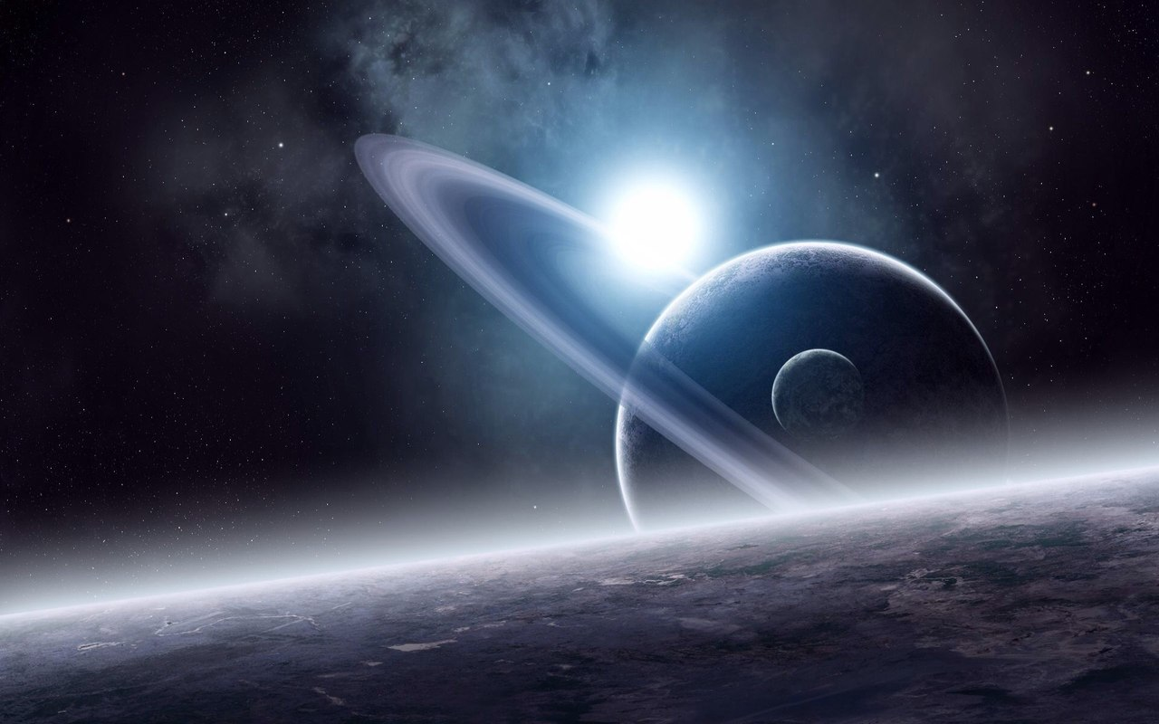
Магнітне поле
Юпітер має величезне магнітне поле, що складається з двох компонетних полів: дипольного (як поле Землі), що простирається до 1,5 млн. км. від Юпітера, і недипольного, що займає іншу частину магнітосфери. Напруженість магнітного поля в поверхні планети 10-15 ерстед, тобто в 20 разів більше, ніж на Землі. Магнітне поле захоплює заряджені частки, що летять від Сонця (цей потік називають сонячним вітром), утворюючи на відстані 177000 км від планети радіаційний пояс, приблизно в 10 разів потужніший земного, розташований між кільцем Юпітера і самими верхніми атмосферними шарами.

Slide 10
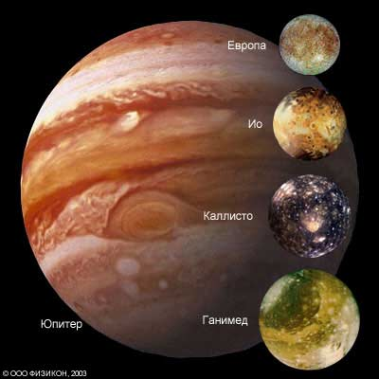
СУПУТНИКИ ЮПІТЕРА
Навколо Юпітера, за даними на травень 2002-го року обертаються 63 супутники, звернених до нього, через дію приливних сил завжди однією стороною. Їх можна розділити на дві групи: внутрішню, що включає супутників, і зовнішню.
Супутники внутрішньої групи обтаються майже по кругових орбітах, що практично збігається з площиною екватора планети.
Зовнішня група складається з маленьких діаметром від 10 до 180 км супутників, що рухаються по витягнутим і сильно нахиленим до екватора Юпітера орбітам, причому чотири більш близьких до Юпітера супутники Леда, Гімалія, Лісітея, Елара рухаються по своїх орбітах у той самий бік, що і Юпітер, а чотири найбільш зовнішніх супутники Ананке, Кармі, Пасифе і Синопе рухаються у зворотному напрямку.

